Slide 1


2
3
4
5
6

Slide 2

Il convient de lancer le mode diaporama pour la diffusion de la leçon en classe
Réservé à l’enseignant (e)

Slide 3

Pictogrammes
Réservé à l’enseignant (e)

Slide 4
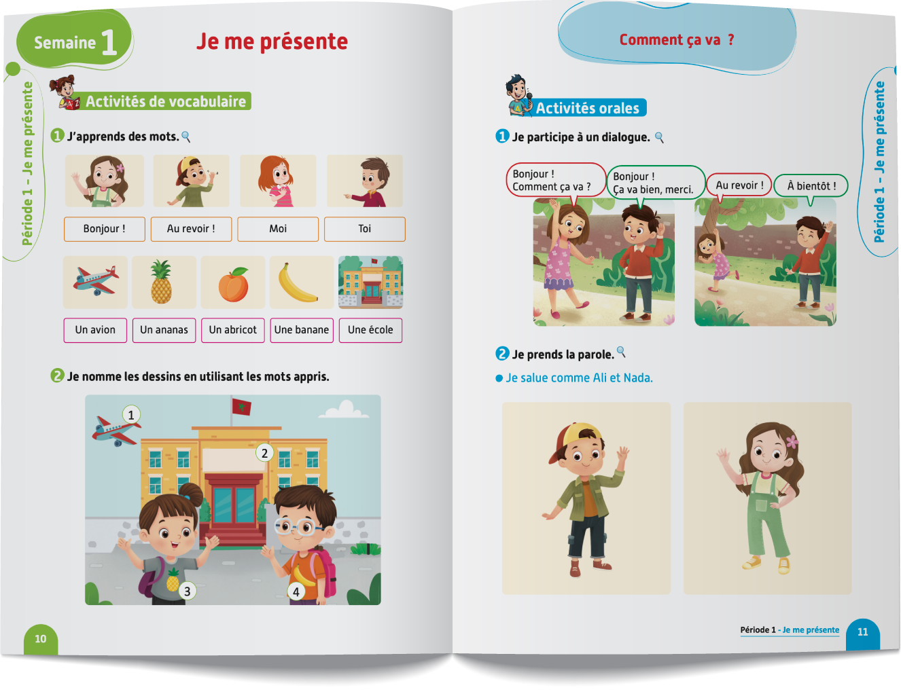
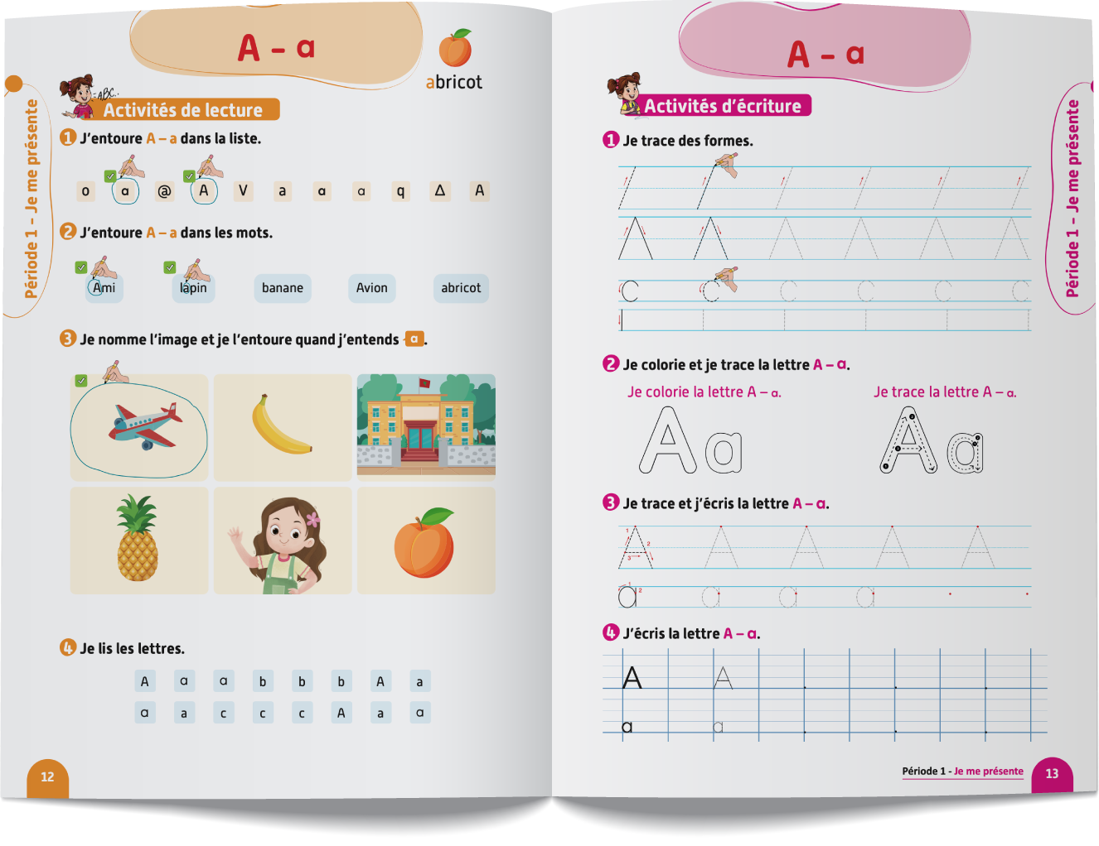
Contenu de la semaine
Réservé à l’enseignant (e)

Slide 5
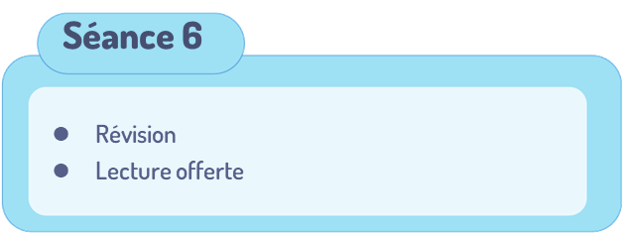
Organisation de la semaine
Réservé à l’enseignant (e)
Séance 1
Séance 4
Présentation du vocabulaire
Exploitation du vocabulaire
Travail sur livret
Oral – Dialogue
Lecture - Lettre a - A
Ecriture - Lettre a - A
Séance 2
Séance 5
Oral – Acte de parole
Lecture - Lettre a - A
Ecriture - Lettre a - A
Oral – Dialogue
Lecture - Lettre a - A
Ecriture - Lettre a - A
Séance 3
Oral - Acte de parole
Lecture -Lettre a
Ecriture - Lettre a

Slide 6
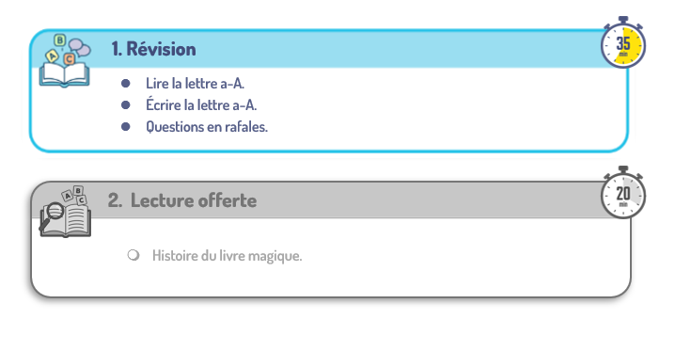
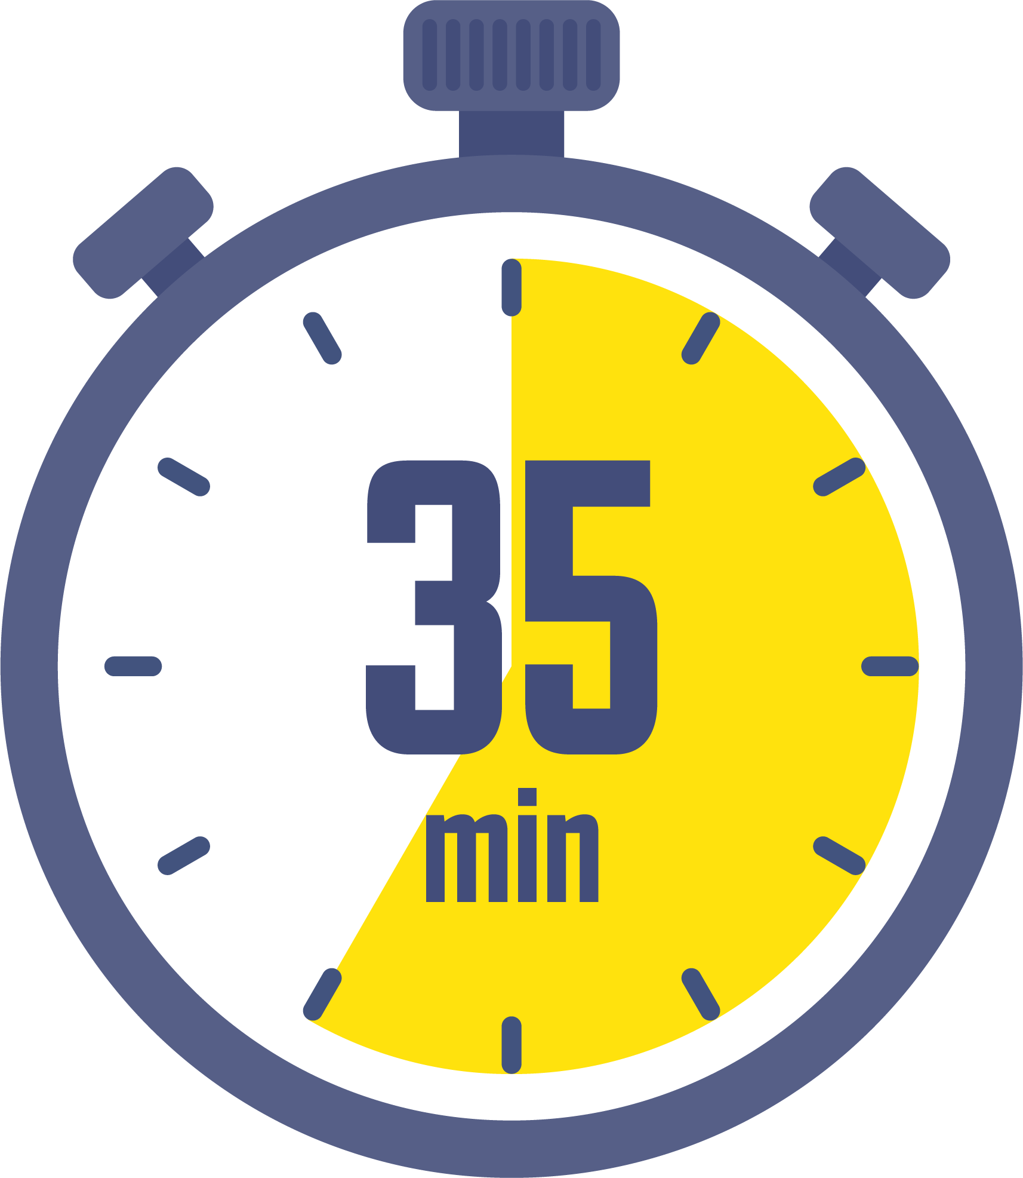


Plan de la séance 6
Réservé à l’enseignant (e)
1. Révision
Lire la lettre a-A.
Écrire la lettre a-A.
Questions en rafales.
Histoire du livre magique.

Slide 7
Réservé à l’enseignant (e)
(ة)خاص بالأستاذ
Au terme de cette séance de révision, l’enseignant doit vérifier qu’au moins 80% des élèves sont capables de :
Lire la lettre a-A
Ecrire la lettre a-A
Répondre spontanément à des questions sur le contenu de la semaine.
* Si ce taux n’est pas atteint, il convient de mettre en place des actions de remédiation, collectives ou individuelles.

Slide 8




Bonjour les enfants. Aujourd’hui, nous allons réviser les leçons de la semaine passée. Soyez attentifs.

Slide 9

Qui veut passer au tableau pour lire la lettre a - A ? Ne lisez pas les autres lettres.

Slide 10

On continue. Qui veut passer au tableau pour lire la lettre a - A ?

Slide 11

Prenez vos ardoises.

Slide 12
Ecrivez la lettre a minuscule.
a

Slide 13
Levez les ardoises. Je vais vérifier votre écriture.

Slide 14
Corrigez.
a

Slide 15
Ecrivez la lettre a majuscule.
A

Slide 16
Levez les ardoises. Je vais vérifier votre écriture.

Slide 17
Corrigez.
A

Slide 18

Prenez vos cahiers.

Slide 19
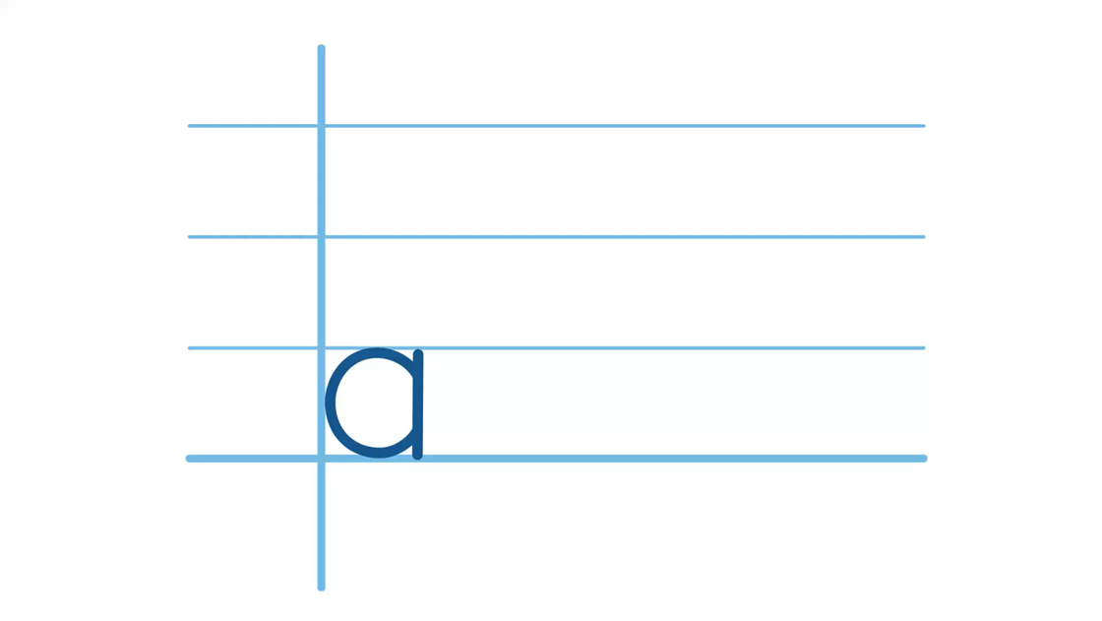

Écrivez a minuscule et a majuscule, plusieurs fois sur votre cahier. Je vais passer entre les rangs pour vérifier votre écriture.

Slide 20
Maintenant, c’est l’activité des questions en rafales. Je vais désigner des élèves au hasard pour répondre. Tenez-vous prêts.
?
?
?

Slide 21
Comment ça va ?
?
Comment ça va ?

Slide 22

Qu’est-ce que c’est ?
?
Qu’est-ce que c’est ?

Slide 23
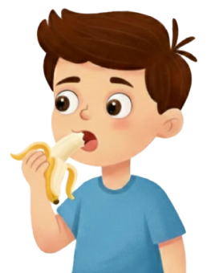
Que mange le garçon ?
?
Que mange le garçon ?

Slide 24
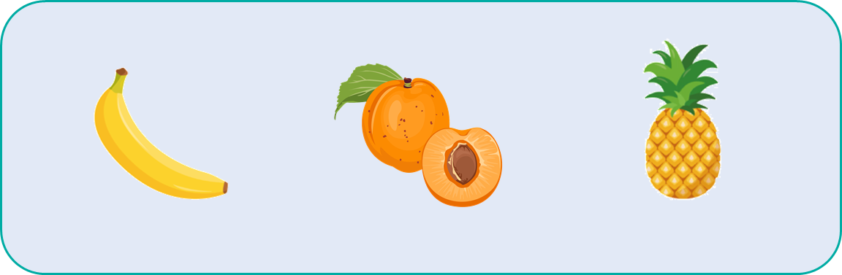
c’est quoi ?
?
C’est quoi ?

Slide 25

Qu’est-ce que c’est ?
?
Qu’est-ce que c’est ?

Slide 26
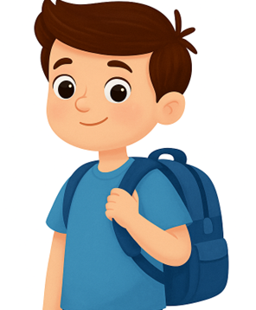
Le garçon va à ……
?
Le garçon va à ………

Slide 27
Plan de la séance 6
Réservé à l’enseignant (e)
Lecture de la lettre « a »
Écriture de la lettre « a ».
Mur de questions
2. Lecture offerte
Histoire du livre magique.

Slide 28

Nous allons découvrir une nouvelle histoire. Son titre est : « Le livre magique ». Est-ce que vous êtes prêts ? Ecoutez bien.

Slide 29



Lecture de la vidéo.

Slide 30

Nous allons écouter l’histoire une deuxième fois. Soyez attentifs.

Slide 31
Lecture de la vidéo.

Slide 32
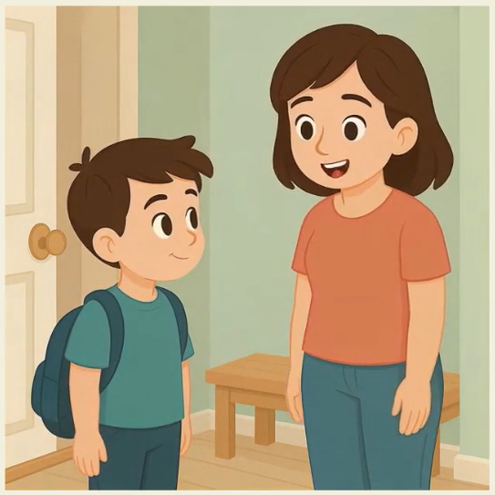
Que dit la maman à son fils ?

Slide 33
Elle lui dit « bonjour ! ».
Bonjour !

Slide 34
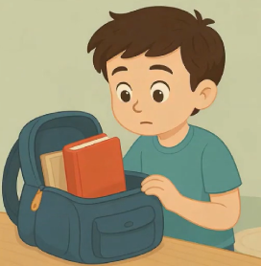
Qu’est-ce qu’il y a dans le cartable ?

Slide 35
Un livre rouge.
Un livre rouge.

Slide 36
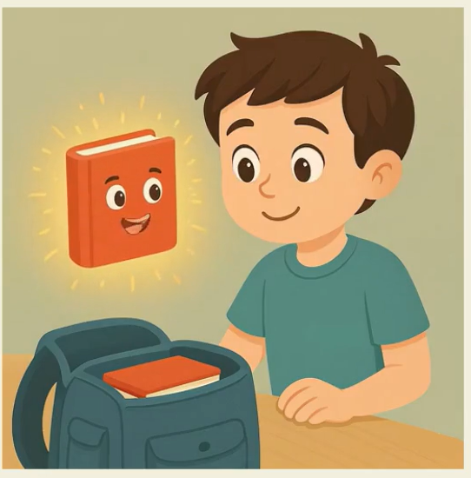
Qui dit « comment ça va ? ». Le garçon ou le livre rouge ?

Slide 37
Le garçon dit : « comment ça va ? ».
Le garçon dit « comment ça va ?

Slide 38
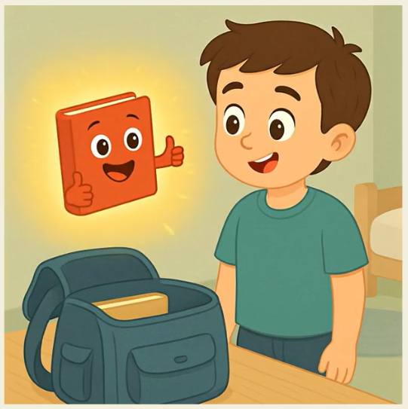
Comment répond le livre rouge ?

Slide 39
Le livre rouge répond : « ça va bien, merci ».
Le livre rouge répond : « ça va bien, merci ».

Slide 40
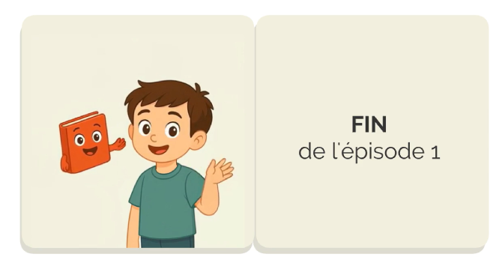
La suite de l’histoire, la semaine prochaine.

Slide 41
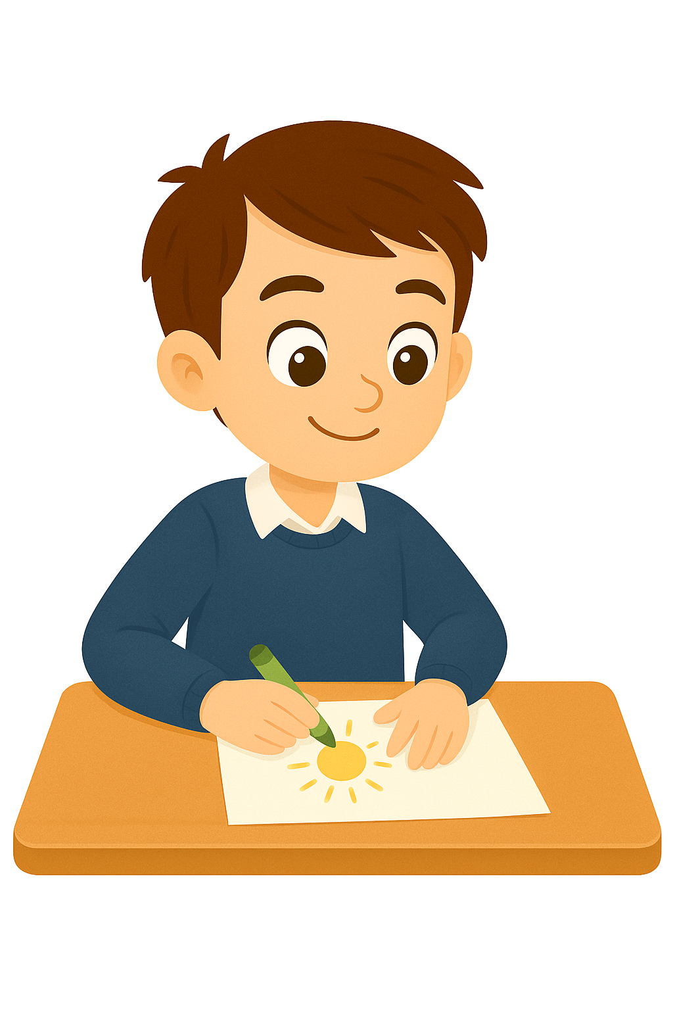
A la maison, faites un dessin sur l’histoire du livre rouge.

Slide 42

La séance d’aujourd’hui est terminée.

